Slide 1
運動、政策與政治
鍾怡純
01

Slide 2
大綱
隨著政治人物的上台/下台與經濟景氣循環，運動的政治意涵隨著時空而改變。在歷史上，世界各國政府都曾利用運動/體育政策達到政治目標。幾個常見的運動的工具性目的包括：
  運動對國民健康有益
  運動可減少犯罪
  運動可訓練國民進行軍事準備
  運動能凸顯外交能見度
  運動產業的經濟效益

Slide 3
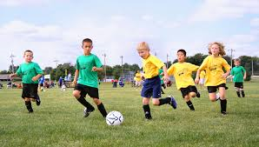
一、運動對國民健康有益
英國在1895年的公共健康法案建置了都市公園。雖然當時並不是為了提供人們作運動，但後來這些公園卻成為足球、板球、橄欖球、保齡球以及網球場地的基礎。在此時期，理性娛樂是政府施政的重要考量。

Slide 4
一、運動對國民健康有益
英國政府於1936年通過公共健康法案，則鼓勵地方政府興建提供游泳的浴池，承認公共浴池所扮演的娛樂功能。
20世紀初，英國政府認為有義務確保民眾的基本生活標準，開始發展休閒政策，落實在藝術、觀光、體育等範疇。

Slide 5
一、運動對國民健康有益
近年研究顯示，規律的身體活動能預防各種慢性病，適度的身體活動也可減緩沮喪、焦慮等心理症狀。透過身體活動，個體能夠維持身心健康、保持良好體適能，進而降低整體社會醫療成本。
因此全民運動在許多先進國家是重要的施政環節，規律的身體活動更被視為積極的健康促進策略。

Slide 6
一、運動對國民健康有益
近年各界紛紛以「健康促進」取代傳統「疾病治療」與「疾病預防」的觀念，期許民眾透過身體活動與健康飲食經營自己的健康，降低國家的社會醫療成本。
在人口急速老化的台灣，透過規律運動達到進康促進的功能更為重要，也是現階段政府所重視。
疾病治療
疾病預防
健康促進

Slide 7
二、減少犯罪
從18世紀工業革命開始，英國發生重大社會變遷，勞工階級與中產階級相互對立。
當時緊張的社會局勢使政府立法限制勞工階級的激烈活動（如街頭足球、格鬥）。但是，中產階級的狩獵與射擊活動卻未被管制。
後續勞工階級透過工會運動爭取生活福祉，而既然壓抑勞工的遊憩活動不可行，最好引導他們從事正向的活動。

Slide 8

二、減少犯罪
由於臨時工、青少年犯罪頻傳，中產階級擔心可能會影響社會秩序，因此希望藉由運動強化其紀律。研究發現，缺少運動設施與犯罪率的上升有所關聯，因此提出「運動起來」的計畫。

Slide 9
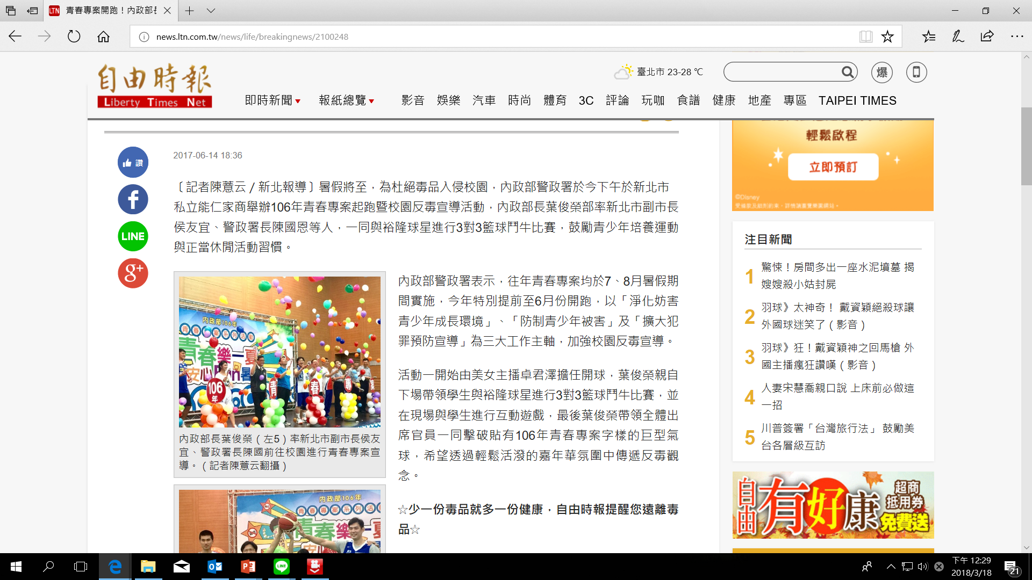

Slide 10
三、軍事準備
澳洲政府曾在1941年提供相關的運動設施，促成國家健身法案的通過，即是為了國防上的需求。
過去英國政府曾因為預期和德國發生戰爭，所以在「訓練身體和娛樂法案」的名目下，支持國家健身學會的運作，使年輕人適合從軍服役。美國與加拿大亦有相似作法。

Slide 11
三、軍事準備
台灣在1895年甲午戰爭後，因馬關條約割讓給日本。為了落實日本政府的殖民政策，達到統治企圖，台灣總督府頒布了「臺灣公學校令」與「臺灣公學校規則」。「公學校」就是日治時期的國民學校，而。「體育」這個科目則是隨著日本佔領台灣而傳入，進而逐漸確立、發展至今。

Slide 12
三、軍事準備
日據時期早期引進了體操、遊戲、遠足、早操、運動會、健康檢查、戶外運動與游泳等措施，將近代體育的觀念與現代運動項目被導入台灣，養成台灣人民的勞動力，尤其解放婦女纏足的措施，更提升了婦女的身體活動能力。
後期的體育逐漸變質，偏向軍國民主義發展，授課內容的武道（柔道和劍道）是為國民參與戰爭作體能準備，培養獻身奉公的實踐力，使學校體育染上軍事色彩。

Slide 13
四、外交能見度
冷戰時期美國為首的資本主義陣營和蘇聯為首的社會主義陣營對抗不斷，運動場上發生過兩次大規模抵制。
1980年美國為抗議蘇聯入侵阿富汗，發起抵制莫斯科奧運會。當時的147個國際奧委會成員中，公開抵制的比例佔五分之二，有16個代表團入場時沒打國旗表達抗議，另有10個代表團只派旗手一人，沒讓運動員出場。

Slide 14
四、外交能見度
次一屆奧運在1984年，蘇聯為報一箭之仇，以「安全因素」為由拒絕參加洛杉磯奧運，同時號召其他社會主義國家與伊朗、利比亞、阿爾巴尼亞等18國。
1991年冷戰結束後，以政治因素大規模抵制奧運等事件未再出現。

Slide 15
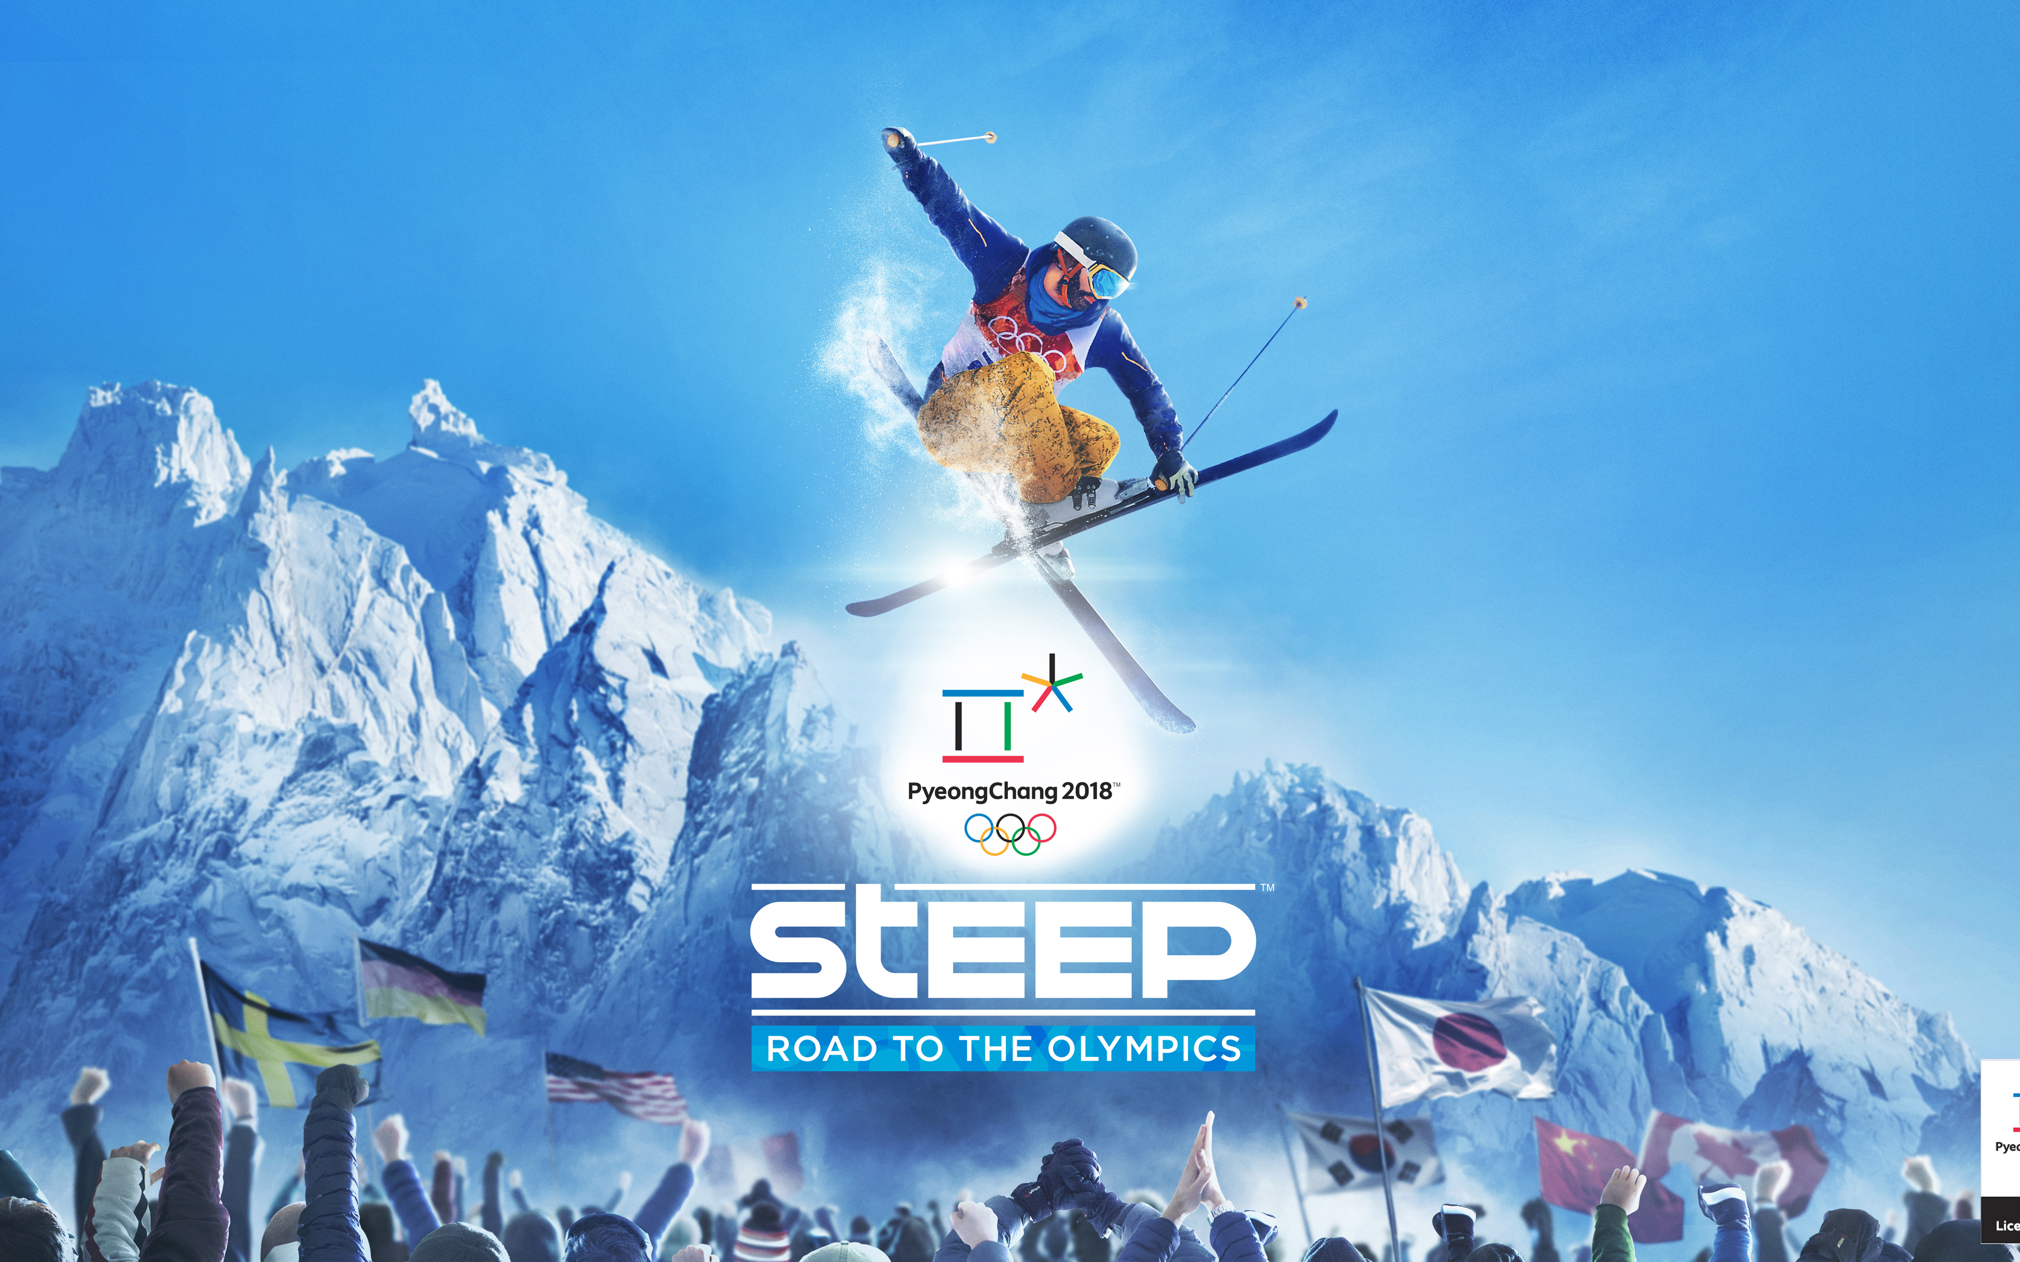
四、外交能見度
從上述經驗看來，運動員在國際賽會的能見度使運動成為一種外交資源。而台灣在國際上孤立的政治情勢，使得運動績效表現更為體育政策所追求。
2018平昌冬季奧運成為南北韓融冰的舞台，同時也是北韓因為擁核武受到聯合國經濟制裁後，透過運動尋求政治出路的一個手段。

Slide 16
五、經濟效益
隨著經濟發展的腳步、國民生活型態改變及健康與運動意識抬頭，運動產業與週邊產業是國家整體經濟體制中重要的環節，因此產業發展策略是國家產業政策之重要課題。
運動產業包括製造業及服務業，以及週邊衍生的健康、醫療相關產業，由於運動產業需要大量人力提供產品與服務，因而帶來大量的工作機會，因此可以說運動產業是國家經濟的重要推手，成為促進社會安定的重要力量。

Slide 17
五、經濟效益
根據調查，我國民眾在105 年之運動消費支出總額為1,227 億元，相較於104 年約成長3.2%。其中：
  「參與性運動」約283 億元
  「觀賞性運動」約45 億元
  「運動彩券」約311 億元
  「運動裝備」約586 億元

Slide 18
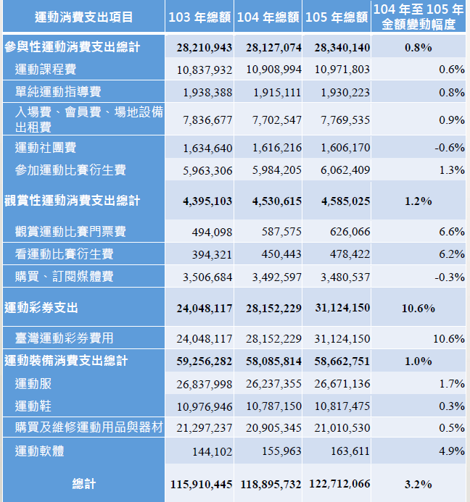
(取自 105年度我國民眾運動消費支出調查)

Slide 19
五、經濟效益
調查顯示，近年運動休閒風氣的鼎盛致使國人越來越願意在踏入社會工作後，付費參與運動。
女性在運動課程的支出上高於男性，且未來願意增加支出的項目亦為運動課程，因此未來可透過建立完善環境及多元運動課程安排，持續擴張商機。
多數銀髮族群雖具備運動習慣，但主要為無技術、低強度且毋需花費的運動為主，故可調整策略，提供符合高齡者身體健康的運動相關服務。

Slide 20
五、經濟效益
職業運動在歐美國家蓬勃發展，不少職業運動聯盟的票卷收入、轉播收入甚或球員合約交易，都有成熟的商業機制。
在台灣的職業運動有中華職棒大聯盟，以及半職業運動的超級籃球聯賽SBL、企業排球聯賽，然而調查顯示，現階段我國觀賞性運動在整體運動消費支出的占比並不高，有繼續開拓的空間。

Slide 21

五、經濟效益
除了職業/半職業運動，重大國際運動賽會在台的申辦，除了促成台灣在國際媒體上的曝光，更帶動城市的基礎建設的發展。此外，運動團隊的交通食宿開銷與其他消費，也刺激了當地經濟活動的發展。
綜合以上，關於運動的經濟效益，除了各行各業總集而成的運動產業，職業運動與運動觀光也成為體育政策的焦點。這兩個主題將在其他單元中進一步做探究。

Slide 22
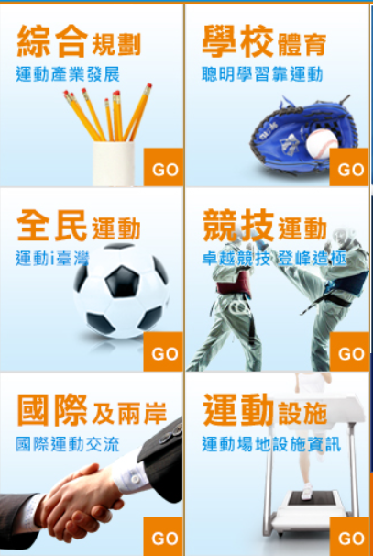
小結
體育署功能執掌
今天介紹常見的運動目的包括：
  運動對國民健康有益
  運動可減少犯罪
  運動可訓練國民進行軍事準備
  運動能凸顯外交能見度
  運動產業的經濟效益

Slide 23
參考資料
邱金松、黃東治（總校譯）（2008）。Maguire、Jarvie、Mansfield與Bradley著。運動世界的社會學。台北市：學富文化。
陳金盈、徐耀輝（譯）（2003）。B. Houlihan著。運動政治學：運動、政策與政治。台北市：風雲論壇。
曾慈慧、陳俞均（譯）（2009）。C. Bull、J. Hoose與M. Weed著。休閒遊憩概論。台北市：巨流圖書股份有限公司。
劉宏裕等（譯）（2005）。運動社會學導論。台北市：師大書苑。
蔡禎雄（1995）。日據時代臺灣初等學校體育發展史。台北市：師大書苑。
台灣趨勢研究股份有限公司（2017）。105 年度我國民眾運動消費支出調查。台北市：教育部體育署。

